Slide 1

Паспорт
Группы «Б» ОН для детей с 4 до 5 лет «Гномики»
Воспитатели: Артюхова О.Л.
Антонова А.В мл. воспитатель: Ациева П.С.

Slide 2
Паспорт – это документ, отражающий структуру, условия, содержание работы группы

Slide 3
Цель паспортизации группы – регулирование создания и обогащения развивающей предметно-пространственной среды в соответствии с Федеральным государственным образовательным стандартом дошкольного образования

Slide 4
Основными задачами паспортизации являются:
- обогащение и совершенствование развивающей предметно - пространственной среды с учётом возрастного развития воспитанников группы;
- обеспечение вариативности развивающей предметно-пространственной среды по образовательным областям основной общеобразовательной программы дошкольного образования учреждения (социально - коммуникативное развитие, познавательное развитие, речевое развитие, художественно-эстетическое развитие, физическое развитие);

Slide 5
Общие сведения: Группа ОН детей с 4-х до 5-х лет.
Количество детей – 25 человека.
Неполных семей –6
Многодетных семей-6
Семей, находящихся в трудной жизненной ситуации -0
Мальчиков - 13 , девочек - 12 ,
Воспитатели: Артюхова Ольга Леонидовна.
Антонова Анна Владимировна
Младший воспитатель: Ациева Патимат Салимбековна
Площадь группы «Гномики»
Игровая – 61,9
Спальня – 57,9
Раздевалка – 17.7

Slide 6
План- схема группы

Slide 7
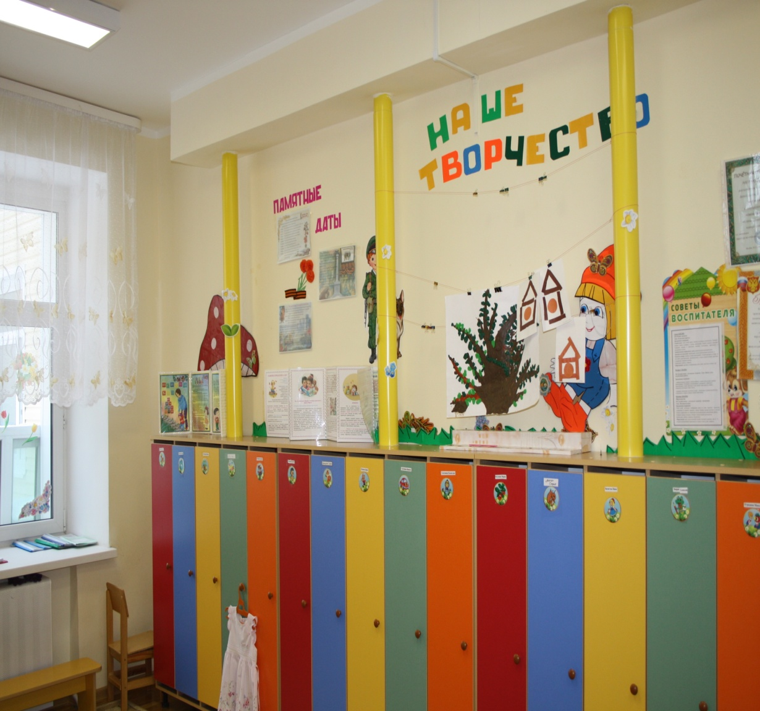
раздевалка
Наименование
Индивидуальные шкафчики по количеству детей
Скамейки
Информационный стенд для родителей
Советы воспитателей (консультации)
Стенд «Наше творчество»
Шкаф для сушки одежды
«Меню»

Slide 8
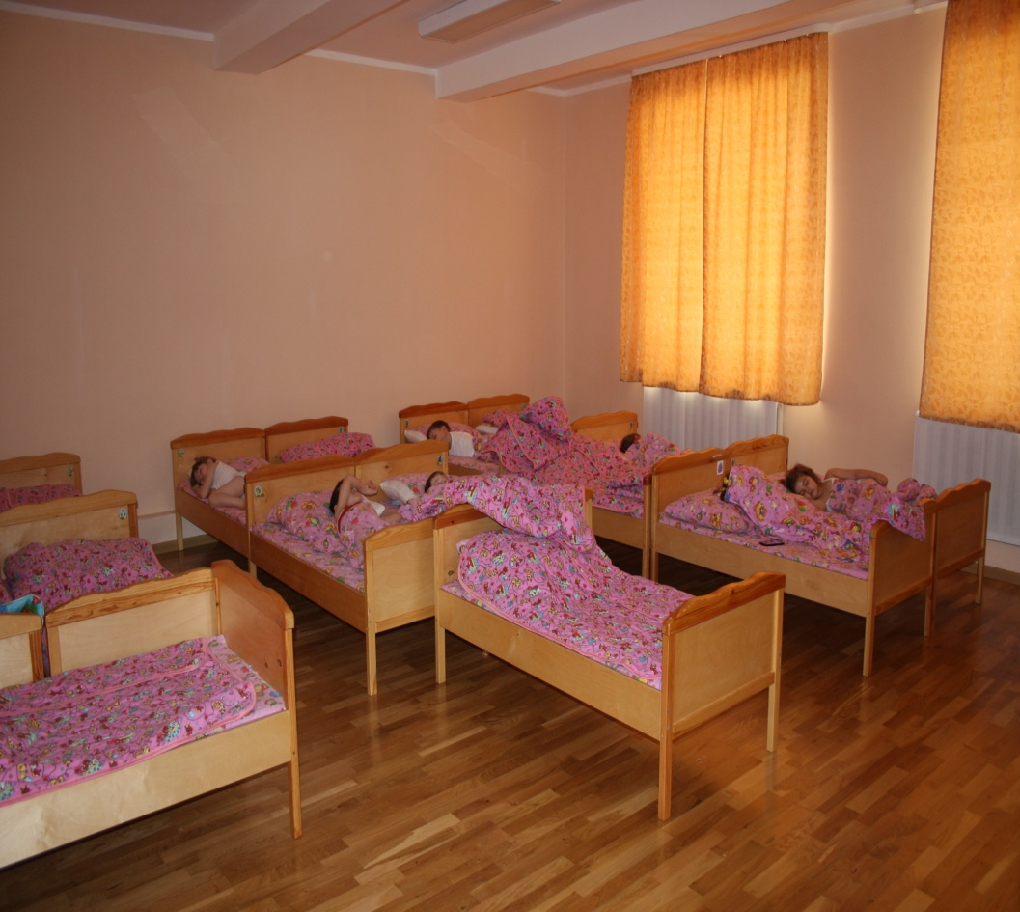
Наша спальня
Кровать детская одноярусная
кровать трехъярусная
Шкаф для одежды взрослый
Стол письменный с тумбой
Стул тканевый
Шкаф комбинированный
Карнизы
Корзина мусорная
ЛПО 4*20

Slide 9
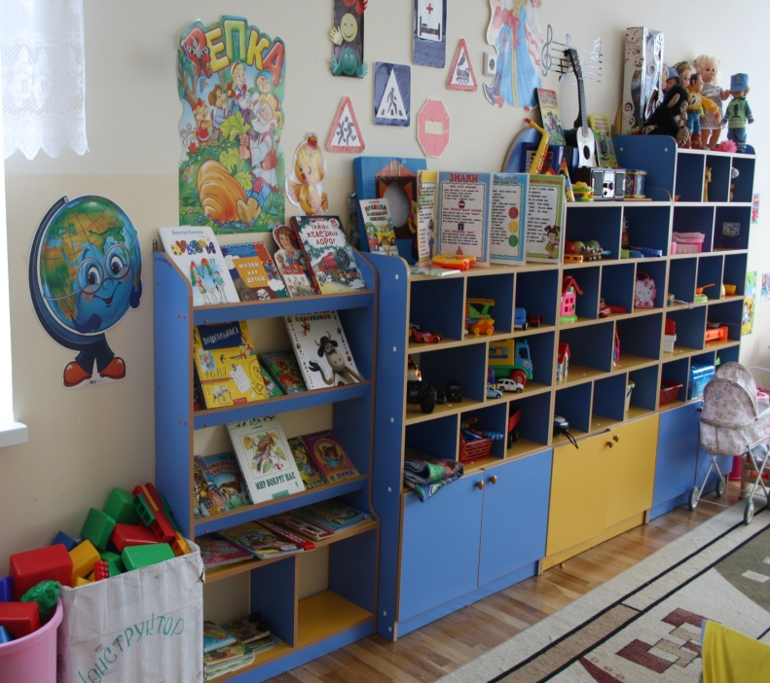
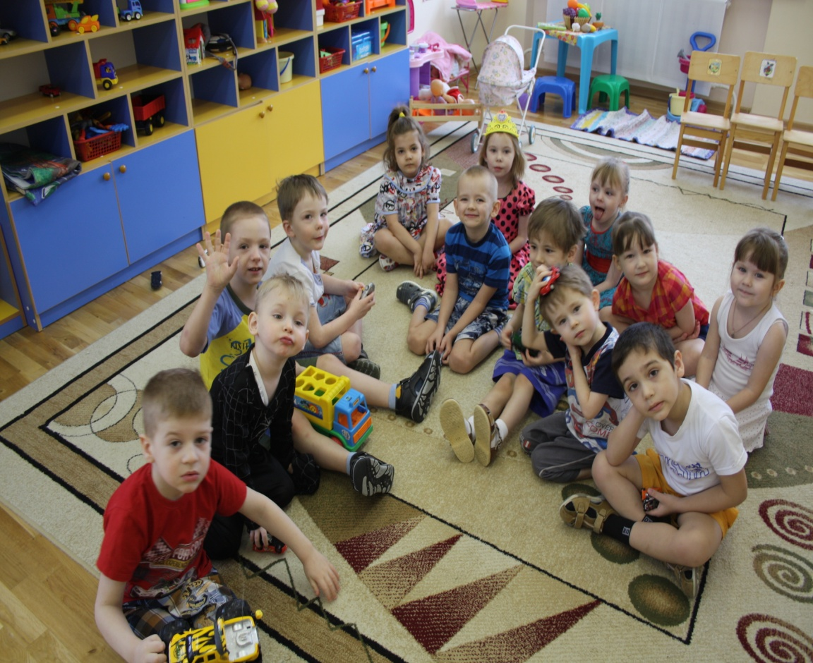
Наша группа
Набор игровой мебели «Кораблик»
Набор игровой мебели «Театр»
Книжная выставка детская
Шкаф для игрушек
Шкаф для игрушек (маленькие)
Стол детский квадратный
Стул детский деревянный
Ковер
Карнизы
Стол желтый «Питьевой режим»
ЛПО 4*20

Slide 10
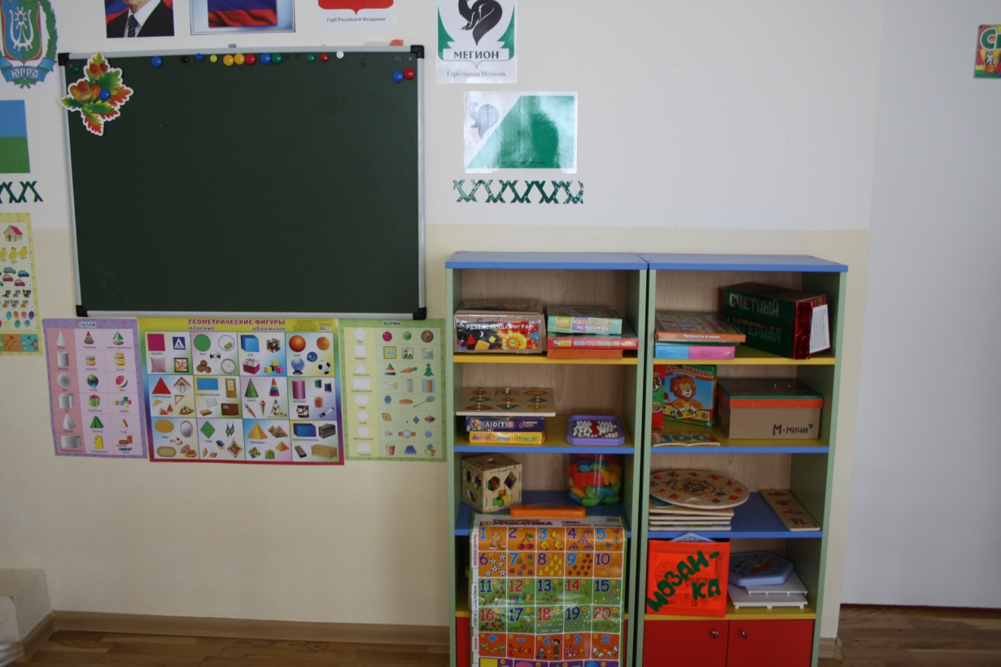
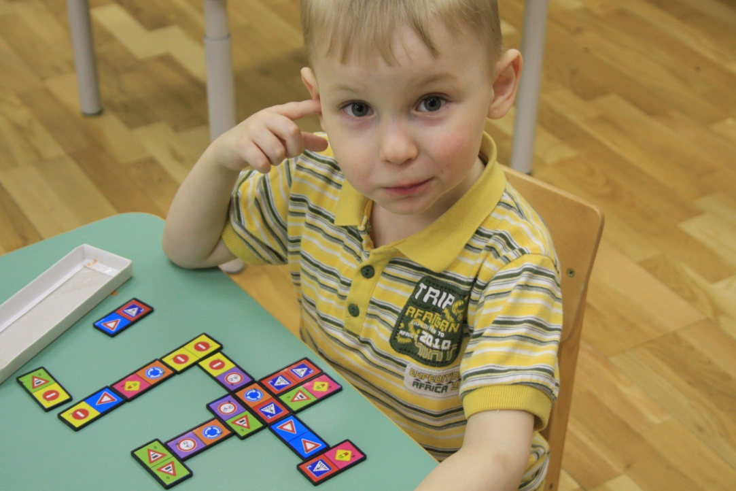
Перечень материалов и оборудования развивающих центров
Центр познавательного развития
Игры на составление целого:
«Пазлы»
Составь картинку
Игры «Найди пару»
Лото, домино в картинках
Мелкая мозайка
Чудесный мешочек
настольно-печатные игры разнообразной тематики и содержания
Иллюстрации с изображением хозяйственно-бытового труда детей и взрослых дома
Игры с прищепками
Доска, мел, указка
Картинки с последовательно развивающимся действием
Картинки с изображением космического пространства
Ассоциации
Поваренок
Кто как устроен
Карточки «Найди лишнее»
Наглядно-дидактические пособия:
Животные Арктики и Антарктики
Животные Африки
Земноводные
Игрушки
Герои зарубежных сказок
Наш дом
Космос
Бытовая техника
Мебель
Профессии
Цвета
Познавательно-речевое развитие «Национальные костюмы дальнего зарубежья»

Slide 11
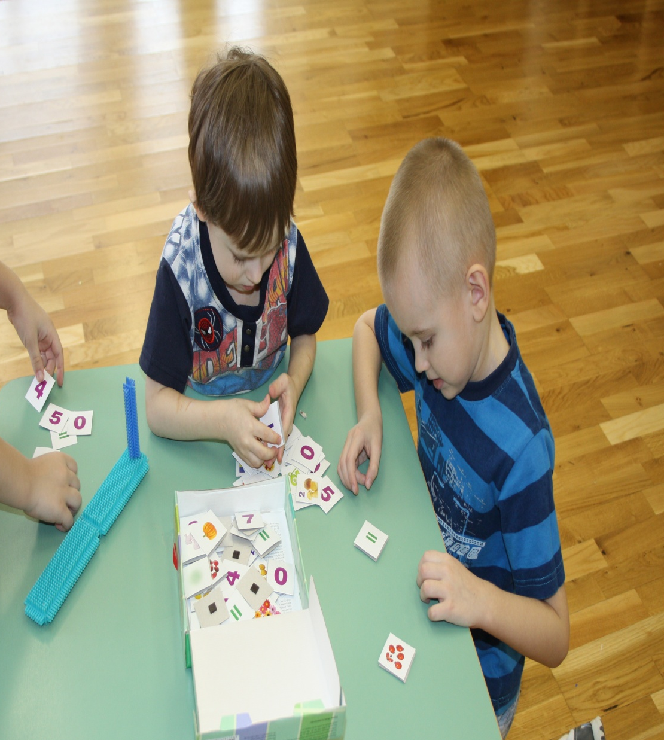
Центр «Математический знайка»
Блоки Дьенеша
Касса цифр на магнитах
Цветные счетные палочки
палочки Кьюзинера
игра «Волшебная ниточка»
игра «Цифра-число-количество»
Говорящая математика
Счетный материал
Кубики по счету (цифры и математические знаки)
Кубики «Собери узор»
Счеты
Наглядный материал (плакаты) – форма, количество, счет.

Slide 12
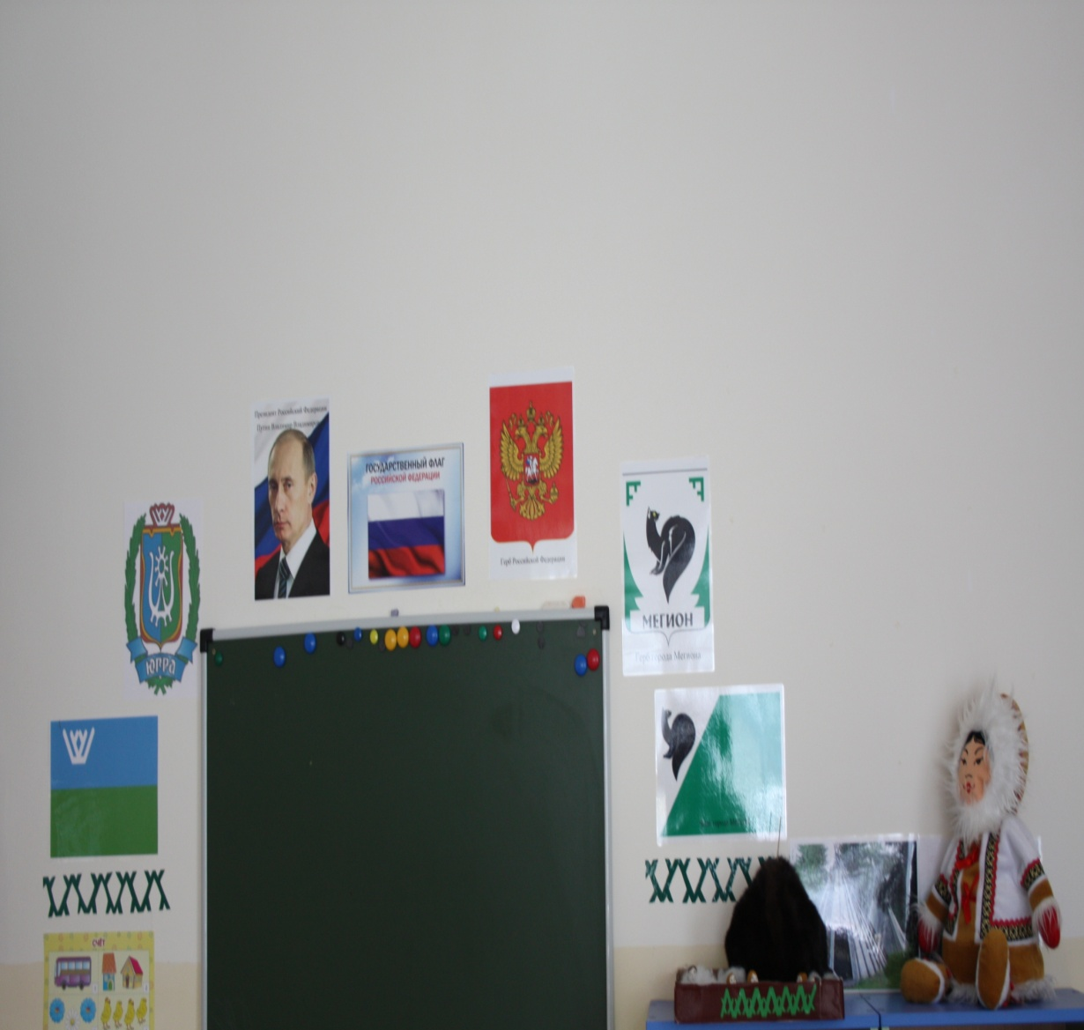
Центр патриотического воспитания «Моя Родина»
Российский флаг, герб, портрет Президента России
Герб ,флаг ХМАО-Югры, герб, флаг
г. Мегиона
Иллюстрации военной техники
Армия России «Сухопутные войска»
Иллюстрации родного города, округа
Изделия народных промыслов, народные игрушки
Картинки для рассматривания и бесед с детьми
Книги о полезных ископаемых Югры
Жизнь и быт хантов и манси
Сборники стихов мегионских писателей: В.Козлов, Л. Такташева

Slide 13
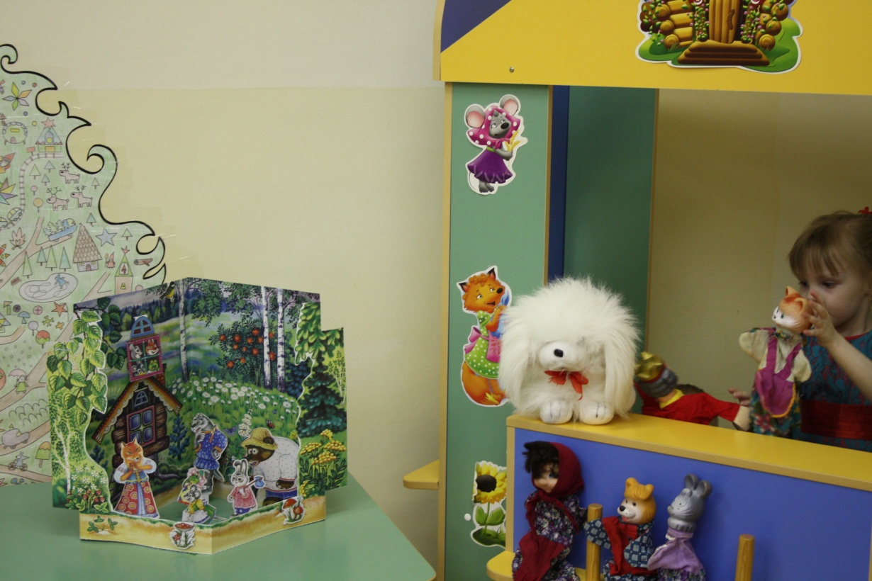
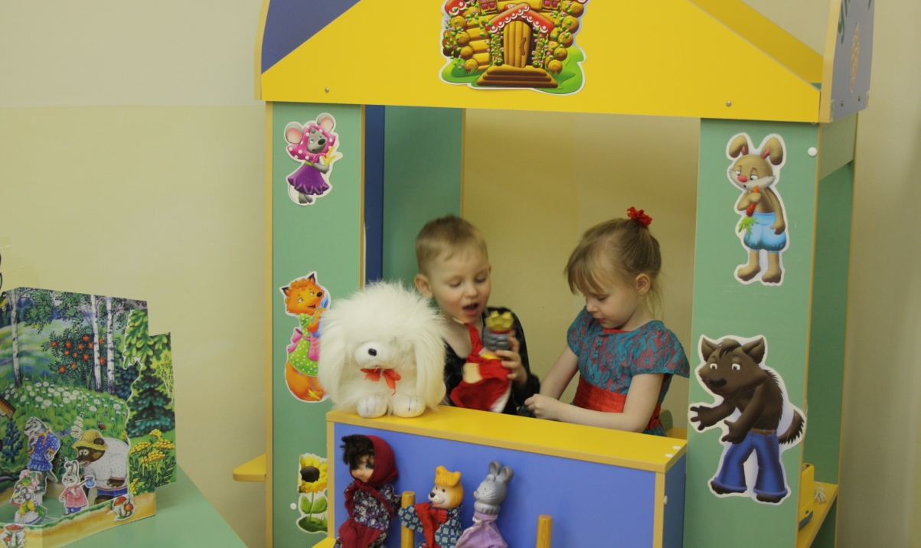
Центр театра
«В гостях у сказки»
Настольный театр: «Заюшкина избушка», «Теремок», «У страха глаза велики»
Кукольный театр Би-Ба-Бо
(«Репка», «Принцесса на горошине»)
Маски животных, людей
Ширма для показа фольклорных произведений
Деревянные фигурки персонажей сказок: «Теремок», «Курочка Ряба», «Колобок»
Игрушки-забавы и др.

Slide 14
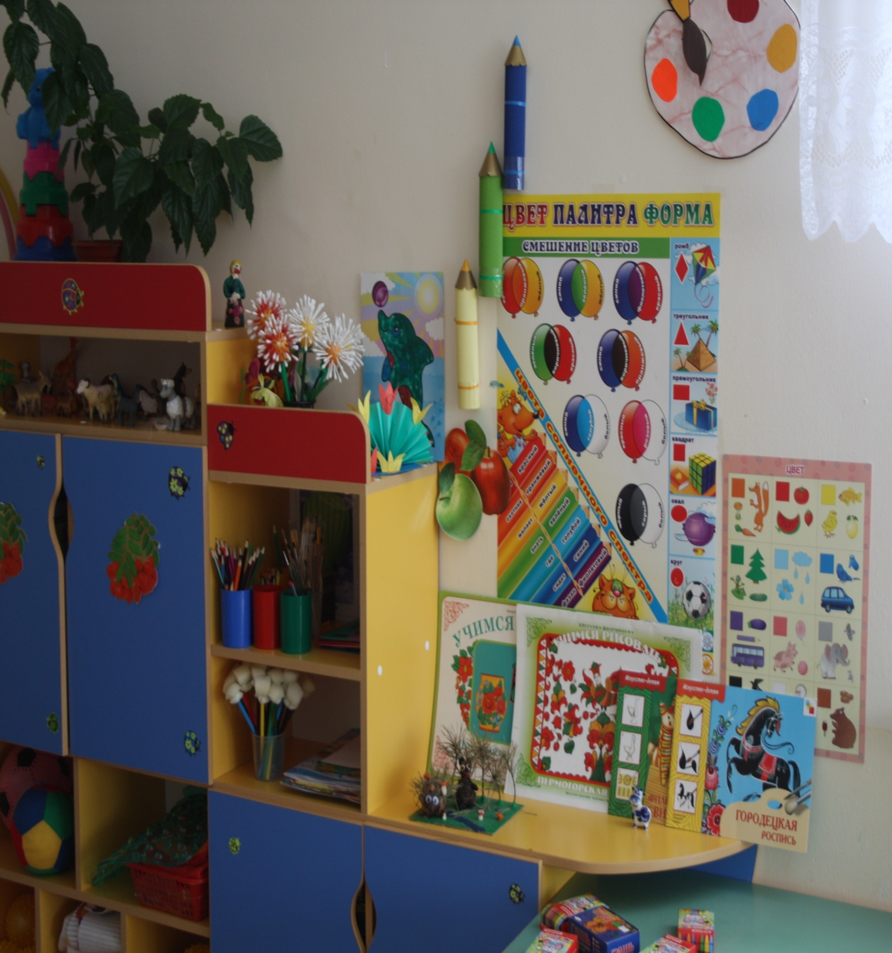
Центр
Художественное творчество
«Юный художник»
Альбомы с рисунками произведений декоративно-прикладного искусства
Таблица основных цветов и их тонов, контрастная гамма цветов
Заготовки для рисования, вырезанные по разной форме
Бумага тонкая
Бумага плотная
Акварельные краски
Кисточки
Палитра
Восковые мелки
Магнитная доска для демонстрации рисунков детей
Емкости для промывания ворса кистей от краски
Клеенки для аппликации
Альбомы для раскрашивания
Ножницы, клей
Трафареты
Фоны разного цвета, размера и формы
Вата для смачивания бумаги перед работой акварелью
Бросовый материал
Бросовый материал

Slide 15
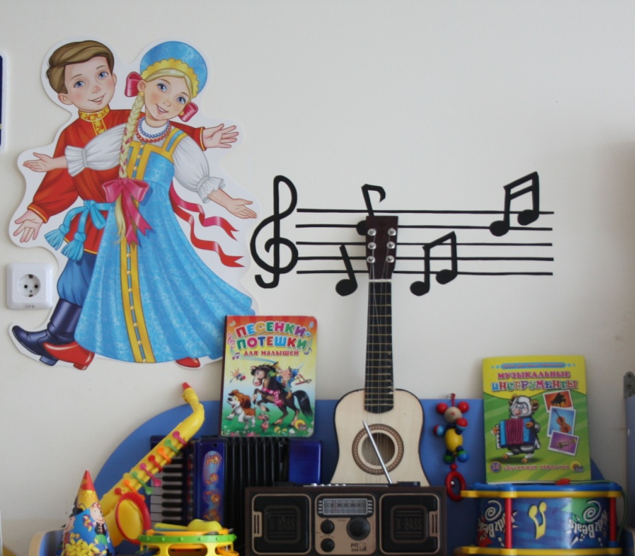
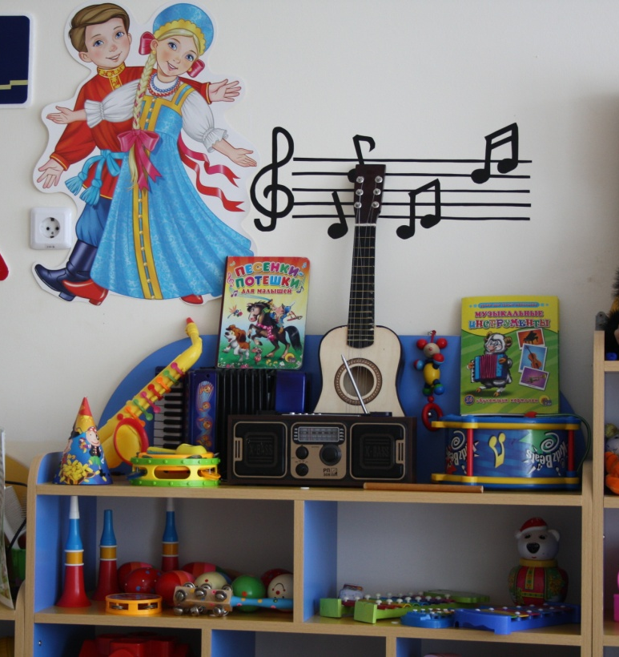
Музыкальный центр
«Домисолька»
Музыкальные инструменты:
Гитара, гармошка, маракасы
Саксофон, дудочки, трещотки, шумовые инструменты, ксилофон, барабан, бубен, погремушки
ТСО:
Магнитофон
в аудиозаписи: детские песенки, фрагменты детских музыкальных произведений, песенного фольклора, записи звуков природы
«Музыкальные книги»
Альбомы с изображением музыкальных инструментов
Народные музыкальные игрушки
Дидактические игры по музыкальному воспитанию
Портреты композиторов

Slide 16
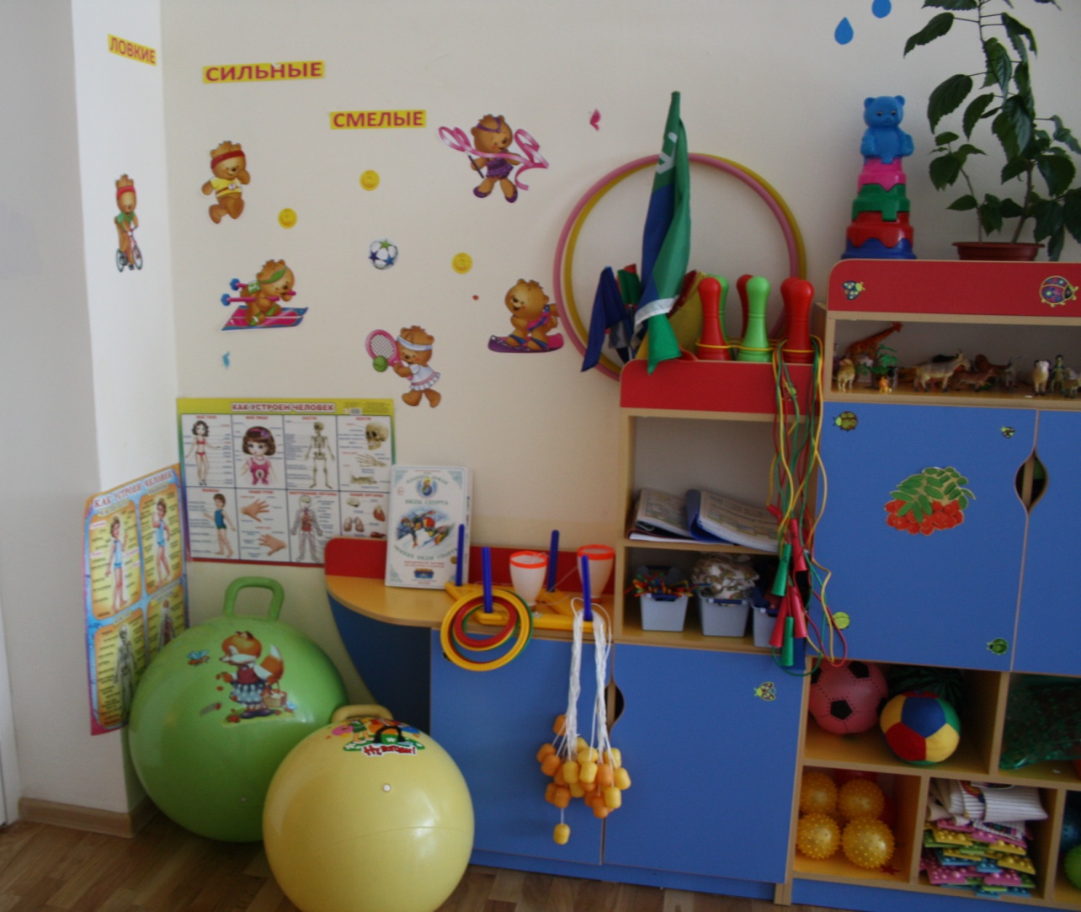
Центр физического развития «Ловкие, сильные, смелые»
Коврики, дорожки массажные
Шнур длинный
Мешочки с песком
Султанчики
Шнур короткий плетенный
Мяч резиновый
Мяч гимнастический
Обруч малый
Атрибуты к подвижным играм
Игрушки, стимулирующие двигательную активность:
Мячи
Флажки
Скакалки
Кольцеброс
Трубочки для дыхательной гимнастики
Картотеки подвижных игр,
Гимнастики для глаз, хороводных игр, народных игр, зимние подвижные игры, весенние подвижные игры, игры народов Ханты и Манси

Slide 17
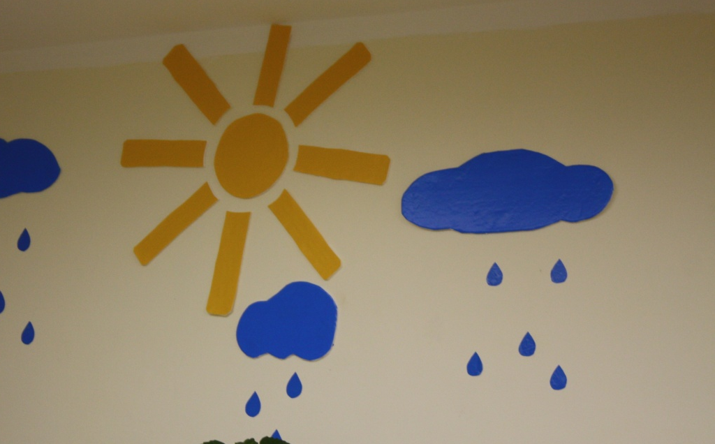
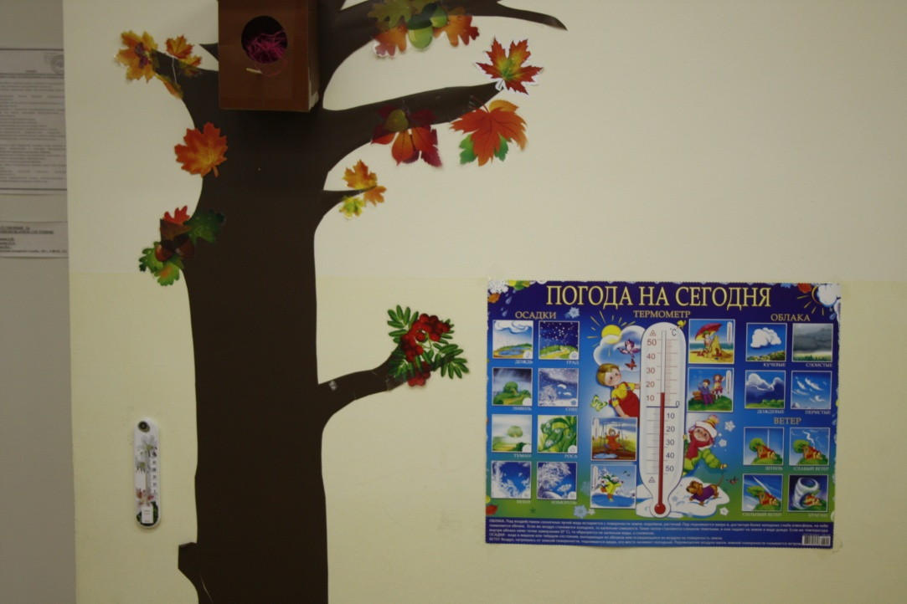
Центр природы
«Юные экологи»
Уголок наблюдений «Погода на сегодня»
Сезонное дерево
Календарь погоды
Иллюстрации растений различных мест произрастания (комнатных, сада, огорода, цветника, луга, леса, парка) – кустов, деревьев.
Иллюстрации с изображением животных жарких стран и Севера, перелетных, зимующих, кочующих птиц
Дидактические игры на природоведческую тематику:
Птицы. Разрезные картинки
Животные. Разрезные картинки
Насекомые. Разрезные картинки
Четыре сезона (весна»
Времена года
Коллекция камней, семян
Иллюстрации с изображением признаков сезона
Растения, требующие разных способов ухода
Цветущие комнатные растения
Муляжи овощей и фруктов
Инвентарь для ухода за растениями:
Лейка
Брызгалка
Совки
«Зимний огород» для проращивания луковиц, крупных и мелких семян
Модели для обобщения объектов природы по определенным признакам
Семена цветочных растений и овощей для посадок на грядке

Slide 18
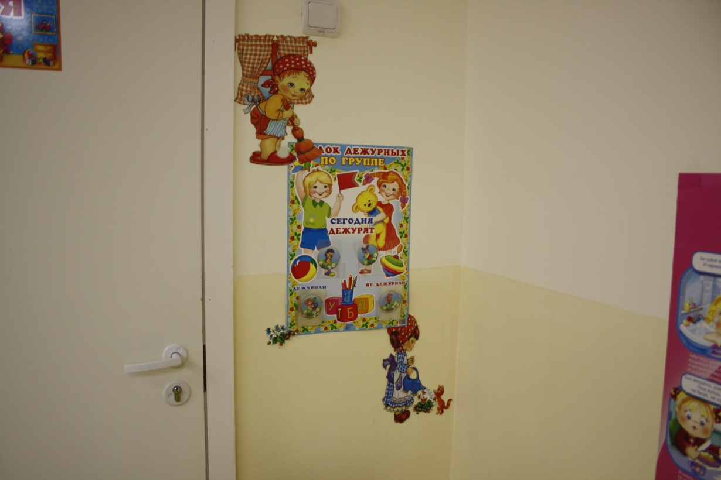
Центр эстетического воспитания «Чистюля»
Стенд с кармашками, окошками для картинок дежурных
Картинки, обозначающие каждого ребёнка
Фартуки, косынки
Таблица алгоритма выполнения трудовых действий дежурных
Салфетницы
Плакат «Этикет для воспитанного ребёнка»
Кукла «Юля-чистюля» - переходящий приз

Slide 19
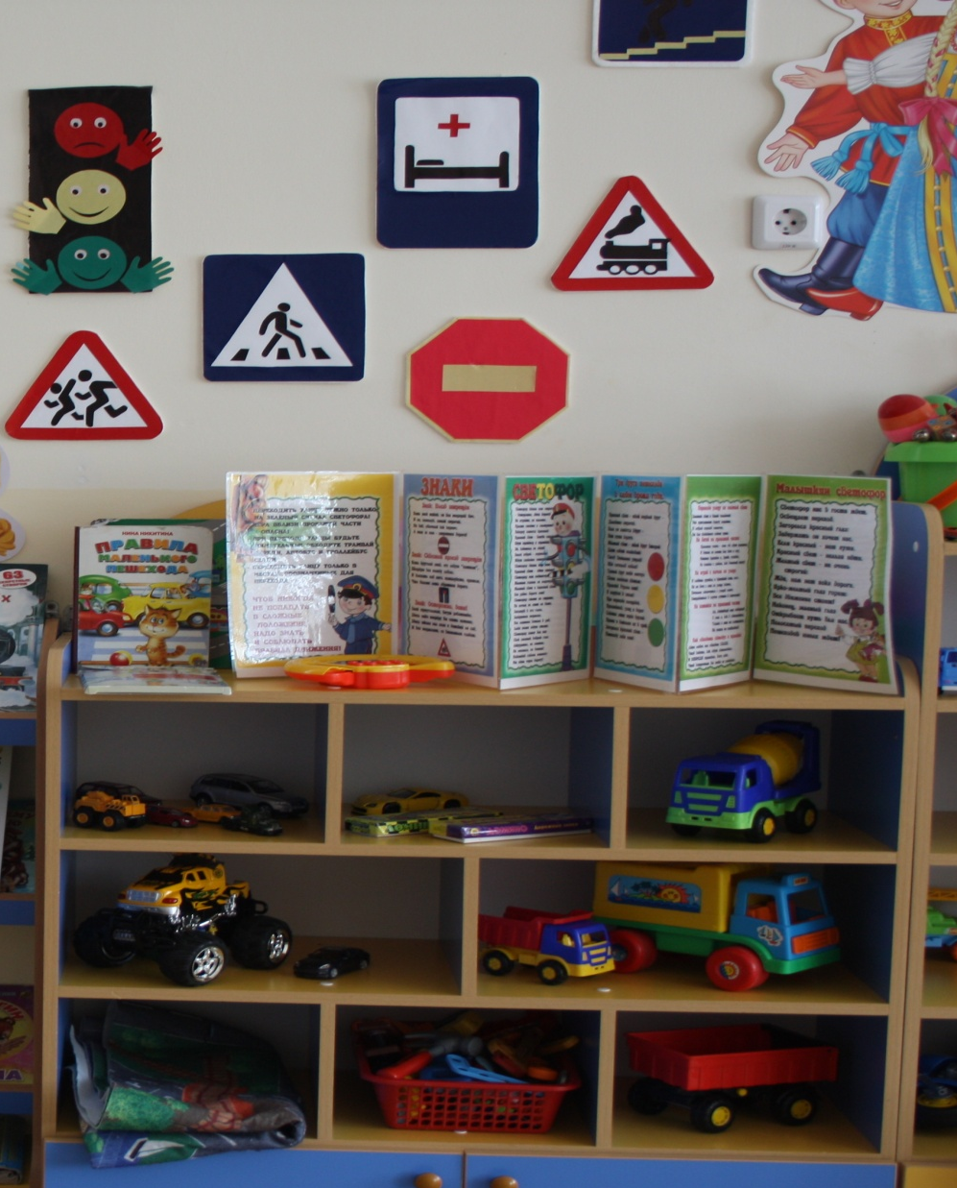
Центр безопасности «Светофорик»
Игры, связанные с тематикой по ОБЖ «Опасные предметы дома» и ППД «Пешеходный переход»
Картотека дидактических игр по Пожарной безопасности, ПДД
Иллюстрации с изображением красочного оформления ближайших улиц и зданий
Макет проезжей части
Правила маленького пешехода
Разметка
Художественная литература по обучению детей ПДД (стихи, загадки, рассказы)
Дорожные знаки
Транспорт разнообразный
Дидактические игры
Атрибутика для с/ролевой игры «Перекрёсток»
Светофор
Домино «Дорожные знаки»

Slide 20
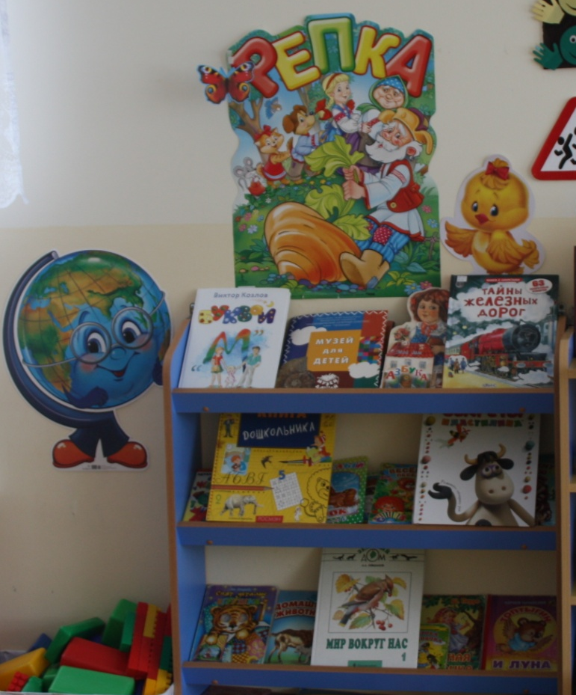
Центр книги
«Читай-ка»
Детская художественная литература ( сменность в зависимости от лексических тем)
Иллюстрации к детским произведениям
Игрушки, изображающие сказочных персонажей
Сюжетные картинки к сказкам («Теремок», «Заюшкина избушка», «Кот и лиса»)
Портреты писателей
Раскраски по сказкам

Slide 21

Центр для мальчиков
Гараж «Юные автомобилисты»
Набор инструментов «Винтика и Шпунтика»
Транспорт специального назначения
Руль
Машинки разных размеров
Автопарковка
Конструктор «Дорога»
Коврик с изображением жилого района
Железная дорога
Паровозик Томас

Slide 22
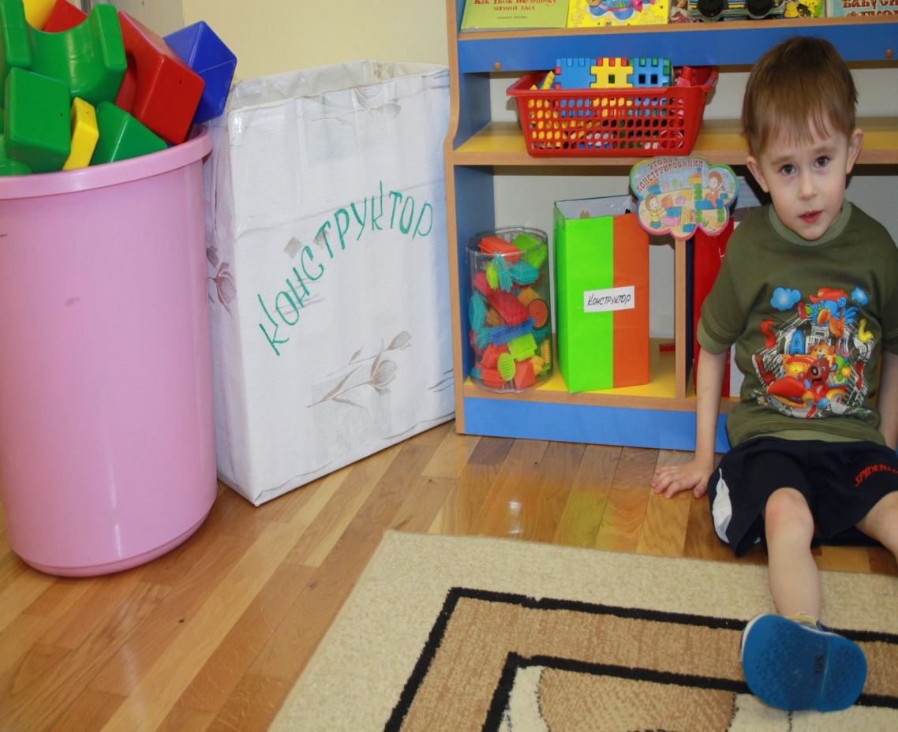
Центр конструирования
«Самоделкин»
Конструктор «соты»
Кубики большие и маленькие
Лего «Дом»
Конструктор – вкладыши
Конструктор-полицейская машина
Конструктор-замок
Мелкие игрушки «киндеры» для обыгрывания сюжета
Макеты деревьев, заборчики
Кубики деревянные

Slide 23
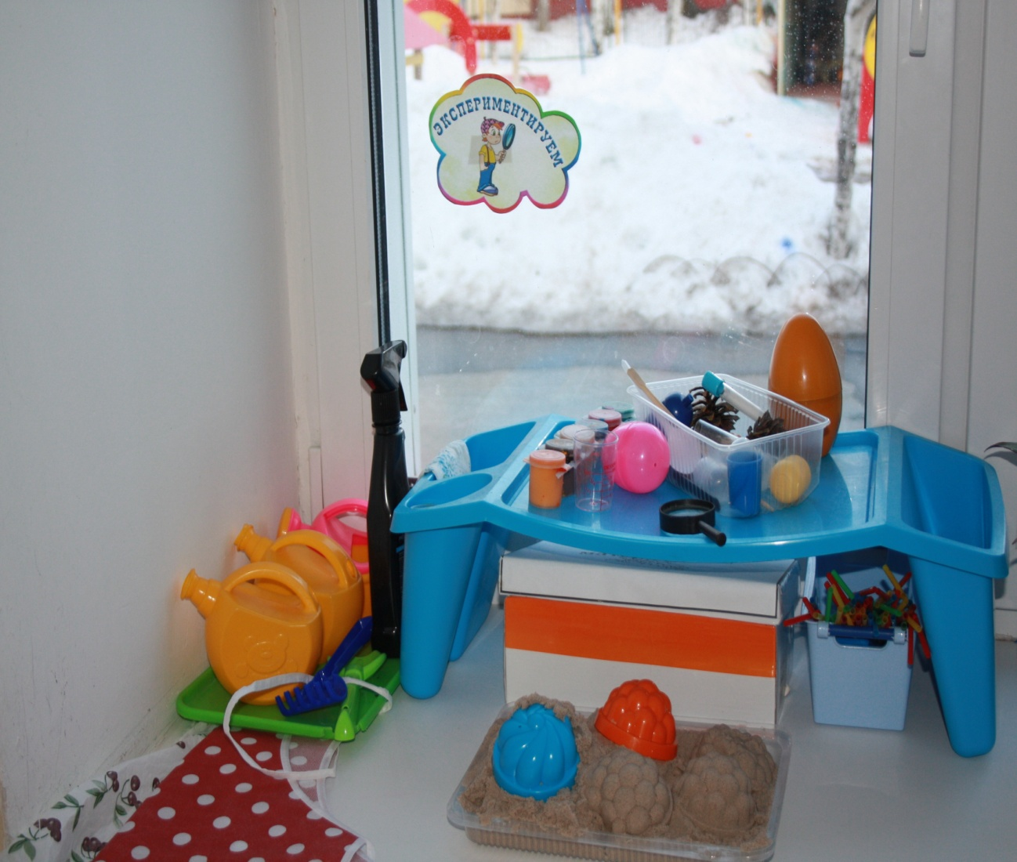
Центр экспериментирования
«Волшебный песок»
Кинетический песок
Емкости для измерения, пересыпания, исследования, хранения
Пластичные материалы, интересные для исследования и наблюдения предметы
Формочки для изготовления цветных льдинок
«Волшебный мешочек»
Игрушка «Мыльные пузыри», различные соломинки и трубочки для пускания мыльных пузырей.
Магниты
Подкрашенная вода разных цветов и оттенков
Пипетки, краски разной густоты и насыщенности
Увеличительное стекло
Набор для экспериментирования с водой и песком: емкости разных
размеров и разной формы,
предметы-орудия для переливания и пересыпания, плавающие и тонущие игрушки и предметы
Защитная одежда для детей

Slide 24
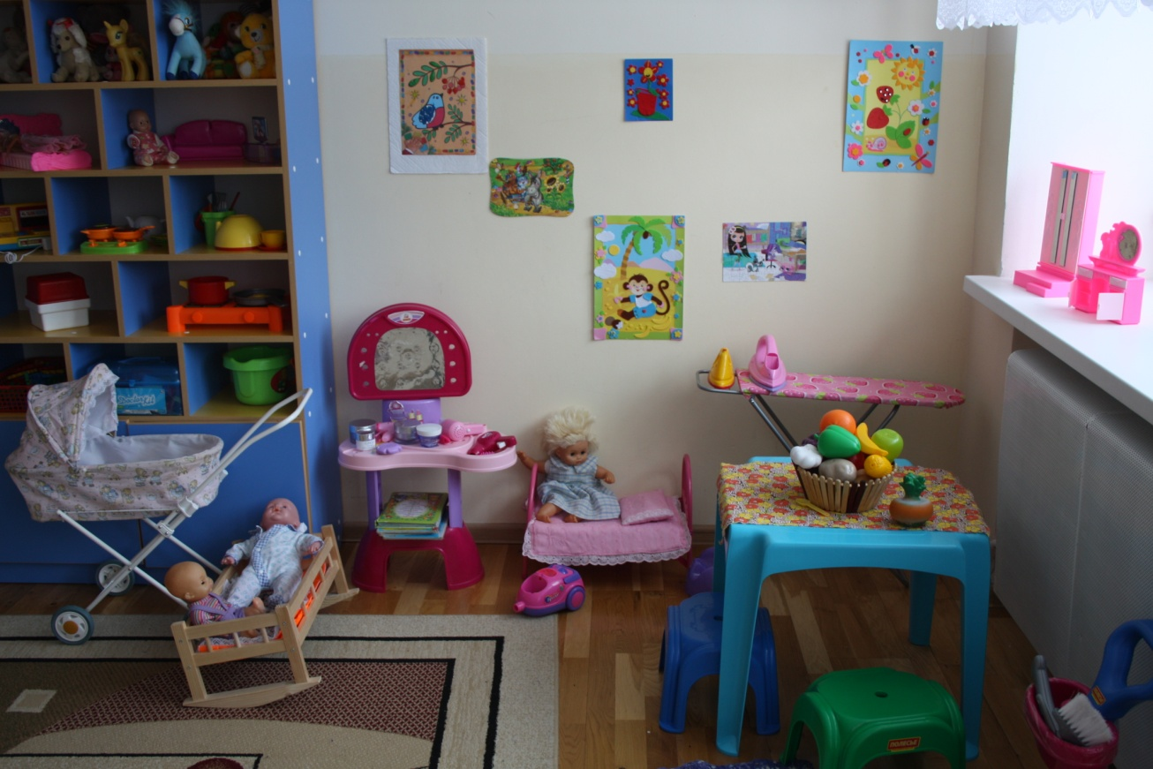
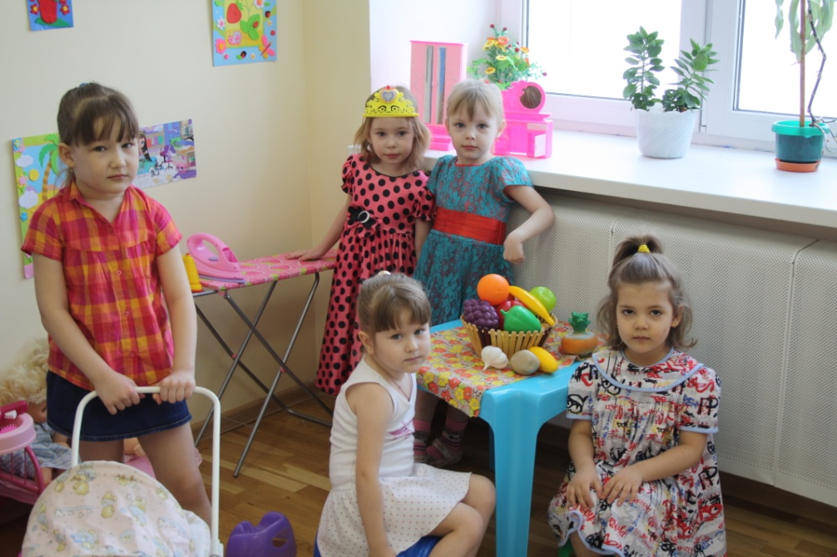
Центр сюжетно-ролевых игр
«Дочки-матери» для девочек
Наборы посуды
Набор овощей
Набор фруктов
Набор пирожен
Набор продукты
Плита
Кроватка для кукол
Стол пластмассовый
Стулья пластмассовые
Гладильная доска
Утюг
Горшок для кукол
Пылесос
Набор чистота

Slide 25
Учебно-методическая литература
Познавательное развитие
Логинова В.И., Бабаева Т.И., Ноткин Н.А. [и др.]Программа развития и воспитания детей в детском сад «Детство»; СПб.: Детство-Пресс, 2007
Гончарова Е.В., МоисееваЛ.В. Технология экологического образования детей средней группы ДОУ. Екатеринбург Издательство «Центр Детство», 2002
Горькова Л.Г., Кочергина Л.А,, Обухова Л.А.Сценарии занятий по экологическому воспитанию. М. Издательство ВАКО. 2008г.
Дидактические игры по экологическому воспитанию /подборка игр Зверевой Т.А./
. О.А. Воронкевич. Добро пожаловать в экологию. СПБ «ООО «Издательство Детство- Пресс.- 2015

Slide 26
Математическое развитие развитие
Средний возраст
№ п/п | Название
1 | Логинова В.И., Бабаева Т.И., Ноткин Н.А. [и др.]Программа развития и воспитания детей в детском сад «Детство»; СПб.: Детство-Пресс, 2007
2 | Петерсон Л.Г., КочемасоваЕ.Е., Игралочка. Практический курс математики для дошкольников. Методические рекомендации. М. Баласс, 2002
3 | Михайлова З.А., Иоффе Э.Н. Математика от трёх до шести: учеб.-метод. пособие для воспитателей детских садов. СПб.: Детство- Пресс, 1996
4 | Лебеденко Е.Н. Формирование представлений о времени у дошкольников: Система занятий и игр для детей среднего и старшего возраста. СПб.: Детство-Пресс, 2003

Slide 27
Речевое развитие развитие
Средний возраст
№ п/п | Название
1 | Логинова В.И., Бабаева Т.И., Ноткин Н.А. [и др.]Программа развития и воспитания детей в детском сад «Детство»; СПб.: Детство-Пресс, 2007
2 | Новиковская О. А. Стихи для развития речи. М: «Астрель», 2008
3 | Приложение 1 Картотека Конспекты занятий по лексическим темам с детьми 4-5 лет (интернет – ресурсы)
4 | Черенкова Е. Ф. Первые задачки. Развиваем логику и мышление. М. «Рипол Классик Дом.XXI век», 2008
5 | Алябьева Е.А. Тематические дни и недели в детском саду. М. «Сфера» 2007
6 | Приложение 2 Картотека Пальчиковые игры по лексическим темам с детьми 4-5 лет (интернет – ресурсы)

Slide 28
Художественно-эстетическое развитие
Средний возраст
№ п/п | Название
1 | Логинова В.И., Бабаева Т.И., Ноткин Н.А. [и др.]Программа развития и воспитания детей в детском сад «Детство»; СПб.: Детство-Пресс, 2007
2 | Лыкова И.А. Изобразительная деятельность детском саду. Средняя группа М. 2008
3 | Программа развития и воспитания детей в детском сад «Детство»; В.И.Логинова, Т.И.Бабаева, Н.А. Ноткин [и др.]; под ред. Т.И.Бабаевой, З.А.Михайловой, Л.М.Гурович. Изд. 3-е, перераб.СПб.: Детство-Пресс, 2007
4 | Шипицына Л.М., Защиринская О.В., Воронова А.П., Нилова Т.А. Азбука общения. СПб. 2002
5 | Казанова Т.Г.Изобразительная деятельность и художественное развитие дошкольников. М., 2003
6 | Копцева Т. А. Программа по изобразительному искусству Природа и художник. М.: ТЦ Сфера, 2008

Slide 29
Физическое развитие на воздухе
Средний возраст
№ п/п | Название
1 | Логинова В.И., Бабаева Т.И., Ноткин Н.А. [и др.]Программа развития и воспитания детей в детском сад «Детство»; СПб.: Детство-Пресс, 2007
2 | Адашкявичене Э.Й. Спортивные упражнения в детском саду. М.: Просвещение, 1992
3 | Антонов Ю.Е. «Здоровый дошкольник 21 века», М., 2000 г
4 | Кенеман А.В., Осокина Т.И. Детские народные подвижные игры. М., 1995 г
5 | Литвинова Т.И., Русские народные подвижные игры. М., 1986г.

Slide 30
Художественная литература для чтения
Средний возраст
1 | Логинова В.И., Бабаева Т.И., Ноткин Н.А. [и др.]Программа развития и воспитания детей в детском сад «Детство»; СПб.: Детство-Пресс, 2007
2 | Гербова В.В. Приобщение детей к художественной литературе. М. Москва-Синтез, 2008 год
3 | Акулова О.В. Гурович Л.М. Чтение художественной литературы. СПб. «Сфера». 2012
Песенки, потешки, заклички, считалки, скороговорки, загадки.
«Ножки, ножки, где вы были?..», «Зайчишка-трусишка...», «Барашеньки...», «Иди, весна, иди, красна». «Птичий двор»
Русские народные сказки.
«Лисичка-сестричка и волк», обр. М. Булатова; «Зимовье», обр. И. Соколова-Микитова; «Привередница», обр. В. Даля; «Сестрица Аленушка и братец Иванушка», обр. A.Н. Толстого; «Лисичка со скалочкой», обр. М. Булатова; «Жихарка», обр. И. Карнауховой;
Фольклор народов мира
Сказки.
«Хитрая лиса», корякск., пер. Г. Меновщикова, «Пастушок с дудочкой», уйгурск., пер. Л. Кузьмина; «Травкин хвостик», эскимосск., обр. В. Глоцера и Г. Снегирева; «Как собака друга искала», мордов-ск., обр. С. Фетисова; «Три поросенка», англ., пер. С. Михалкова; «Заяц и еж», «Бременские музыканты», из сказок братьев Гримм, нем., пер. А. Введенского, под ред. С. Маршака; «Красная Шапочка», из сказок Ш. Перро, франц., пер. Т. Габбе;

